Slide 1
Who I am
Astrophysicist （宇宙物理学者）
2005 Ph.D. from Kyoto Univ.
2005-2008 JSPS posdoc at Univ. Tokyo. Visiting scholar at Univ. Cambridge (UK) and Max-Planck Institute for Solar System Research (Germany)
2008-2015 Unit of Synergetic Studies for Space, Kyoto Univ. Interdisciplinary studies with Humanities and Social science colleagues. Met lots of aliens including Iwata-san.
2015- Graduate School of Advanced, Integrated Studies for Human Survivability（大学院総合生存学館）, Kyoto Univ.

Slide 2
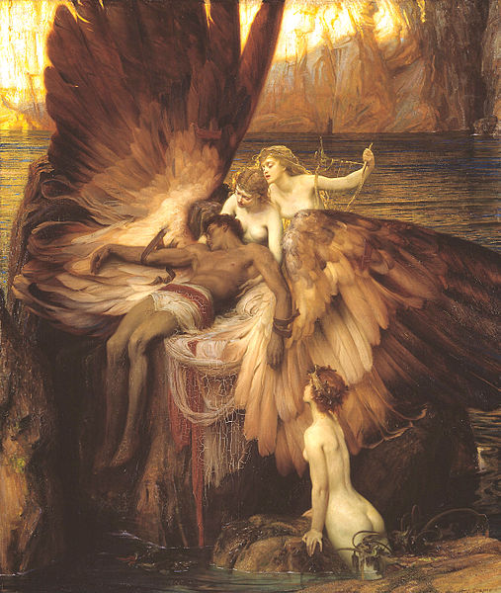
科学と社会
磯部洋明
京都大学大学院総合生存学館
The Lament for Icarus
Herbert Draper, 1898
2015年10月10日 東京農工大学

Slide 3
科学技術は社会を良くしてきたと思いますか？

Slide 4
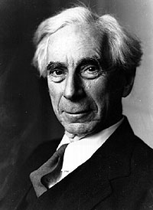
ICARUS or The Future of Science,
Bertrand Russell (1924)
Mr. Haldane's Daedalus has set forth an attractive picture of the future as it may become through the use of scientific discoveries to promote human happiness. Much as I should like to agree with his forecast, a long experience of statesmen and government has made me somewhat sceptical. I am compelled to fear that science will be used to promote the power of dominant groups, rather than to make men happy. Icarus, having been taught to fly by his father Daedalus, was destroyed by his rashness. I fear that the same fate may overtake the populations whom modern men of science have taught to fly.

Slide 5
One general observation to begin with. Science has increased man's control over nature, and might therefore be supposed likely to increase his happiness and well-being. This would be the case if men were rational, but in fact they are bundles of passions and instincts
Wolves in a state of nature have difficulty in getting food, and therefore need the stimulus of a very insistent hunger. The result is that their descendants, domestic dogs, over-eat if they are allowed to do so.
The sudden change produced by science has upset the balance between our instincts and our circumstances, but in directions not sufficiently noted. Over-eating is not a serious danger, but over-fighting is. The human instincts of power and rivalry, like the dog's wolfish appetite will need to be artificially curbed, if industrialism is to succeed.

Slide 6
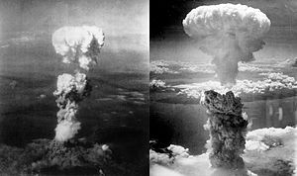
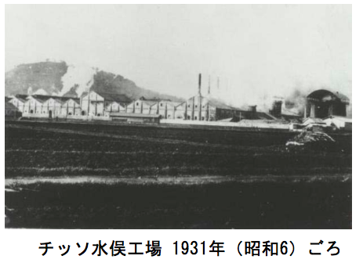
科学技術への不信
核兵器（1945）
公害（高度成長期）
http://www.minamata195651.jp/pdf/minamata_watashitati.pdf

Slide 7
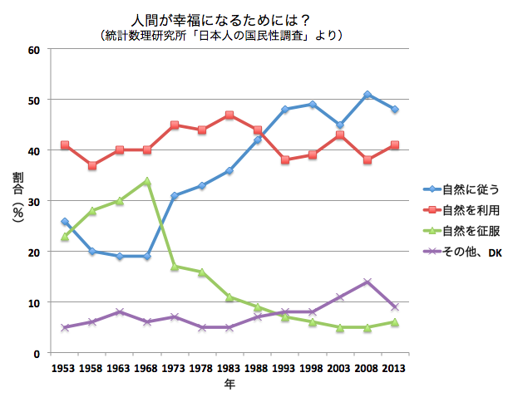

Slide 8
科学と社会の歴史、超絶簡単版
古代：科学も神学も未分離。哲学の一部。
ルネサンス〜18世紀：合理的理性の（再）発見。実証的科学が徐々に確立。ここまでは、今日的な意味での「役に立つ」ことは求められていない。芸術に近いか。
19〜20世紀前半：科学と技術の結びつきが強まる。産業革命、国家による制度化された科学
20世紀後半：科学の細分化、科学技術への不信
21世紀：トランス･サイエンスの時代

Slide 9
トランス･サイエンス(A. Weinberg)
「科学に関連しているが、科学だけでは答えることができない問題群」
例
原発事故と低線量放射線被ばく
どれほどのリスクがあるか？…科学が答えられる問題
どこまでリスクを許容するか？…科学だけでは答えられない問題
人のクローン
作れるか？
作っていいんか？
ニュートリノ振動
どういう科学的意義があるか？
いくらまで税金をつぎ込む価値があるか？

Slide 10
低線量被ばくの確率的影響
100mSvごとにガンで死亡する確率が0.5%増える
100mSv以下の被ばくの影響はよく分かっていない
（ないとは言い切れないが、あっても小さいため検出が困難）
放射線医学総合研究所のHP http://www.nirs.go.jp/information/info.php?i13 より
Notes:
a2ち

Slide 11
2000人の日本人がいたとする。もともと日本人は3割がガンで死ぬので、約600人がガンで死ぬだろう。
もしこの2000人が100mSv被曝したとする。ガンで死亡する人の割合が0.5%≒約10人増える。
全体から見れば「わずかな」確率の上昇。だが、一人一人にとってみれば「ガンになるかならないか」
もしあなたが100mSv被ばくして、将来ガンになったとする。それが被ばくのせいなのか、被ばくと関係なくガンになったのかは分からない。だけどその時あなたは「あの時被ばくさえしてなければ...」と思うのでは？
もしガンにならずに済んだとしても、一生「自分は人よりガンになりやすい身体である」という不安を抱えて生きることになる。
これらの精神的負担は、被ばくによる直接的な被害とは別に、人々のQuality of Lifeを下げる。その損害はどう評価したらよいのか？
Notes:
a2た

Slide 12
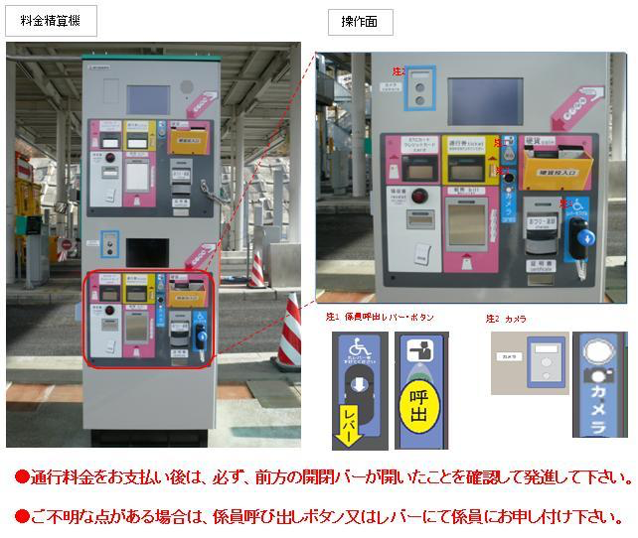
オートメーション化、ロボット
西日本高速道路サービス四国
NEXCO中日本
人工知能の発達により、単純労働だけでなく頭脳労働もロボットが担うようになってゆく
人間に求められる仕事の質が変わってくる。新たな価値を生むような仕事、過去の経験が使えないような判断が求められる仕事、サービス業など対人が本質的な仕事…
これって私たちが望んでいる未来だったっけ？

Slide 13
ICARUS or The Future of Science,
Bertrand Russell (1924)
Mr. Haldane's Daedalus has set forth an attractive picture of the future as it may become through the use of scientific discoveries to promote human happiness. Much as I should like to agree with his forecast, a long experience of statesmen and government has made me somewhat sceptical. I am compelled to fear that science will be used to promote the power of dominant groups, rather than to make men happy. Icarus, having been taught to fly by his father Daedalus, was destroyed by his rashness. I fear that the same fate may overtake the populations whom modern men of science have taught to fly.
科学技術を

Slide 14
出生前診断
妊婦の血液検査だけで、胎児の染色体異常（例えばダウン症になるかどうか）が分かる
自分又はパートナーが妊娠したら、受けますか？
日本ダウン症協会 玉井邦夫理事長 講演録より
http://www.jdss.or.jp/project/images/05/symposium.pdf

Slide 15
誰が科学技術について決めるべきか？
「国民が決める」「社会が決める」
…が、実際はそう単純ではない
「社会の総意」というものはない。多数決？
科学技術が選挙の主争点になることはほぼない（例外：原発）
「良さそうな」決定をするための情報･知識を、そもそも国民（の代表たる議員）の多数は持っていない
専門家集団と一般社会の非対称性。情報･知識は専門家集団が圧倒的に持っている（cf. 医療現場のインフォームドコンセント）
テクノクラシー？
コンセンサス会議？

Slide 16
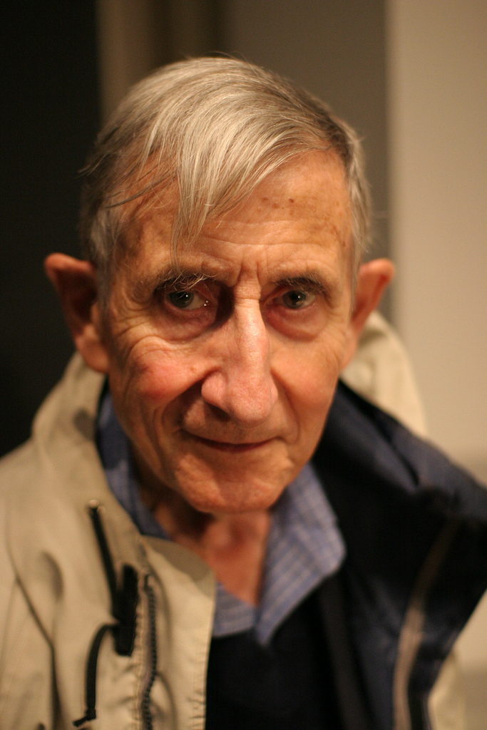
1976年、米国･プリンストン大学がDNA組換えの研究所を作ることを許可すべきかどうか審議する市の委員が立ち上がった。
委員会には11人の市民が参加。うち3名が頑強な反対派。彼らにとってこの問題は公衆衛生の問題ではなく、良心の問題であった。
委員会は市当局から期待されていた全員一致の勧告ではなく、研究賛成の多数派と反対の少数派の両論を併記した勧告を提出した。
委員だった物理学者フリーマン･ダイソンの自伝より
「合意の望みが薄くなるにつれて、私たちの間の相互の尊敬と好感はますます強くなった」
反対派の一人が報告書に書いた言葉「私の良心は、私にこれ（遺伝子組換え研究）に対してノーと言えと告げており、私は自分の良心に反したくありません。さらにまた、科学者である私の友人たちは、私が私の良心に反して行動すべきであると思う理由は何一つないと言っております。」
「私は、彼女から友人の一人に数えられたのを誇りに思っている」
フリーマン･ダイソン
(1923〜）

Slide 17
ダイソン自身は、個人的にも哲学的にも反対派の方により近いと感じたにもかかわらず、多数派である賛成に回った。
「どんな行政当局も、権限を持っている人がその研究に哲学的に反対しているという理由でその研究を制限する法的権利をもってはならない」
その結果プリンストン市議会はさらに9ヶ月の間この問題を検討することを強いられ、その間プリンストン市は世界で唯一DNA組換え研究が禁止されている場所となった。市は翌年になってようやく多数派の勧告を受け入れ、一定の条件のもとでDNA組換え研究を認めた。
「民主主義は、のろくてよろよろした仕方で困難かつ感情的な論争を解決し、しかもなお少数派に、自分たちの見解が綿密に考量され勝手に踏みにじられたのではないと感じることを可能にしたのであった。」
F. ダイソン、宇宙をかき乱すべきか（ちくま学芸文庫）
Freeman Dyson “Disturbing the Universe”

Slide 18
私たちは科学技術を駆使して どこまでも「進歩」すべきか？ それとも どこかで立ち止まるべきなのか？

Slide 19
幸福なら希望はいらない？
「絶望の国の幸福な若者たち」
古市憲寿(2011)
格差社会、閉塞感...だが、
2010年の時点で、20代の約70%が現在の生活に満足していると応えてい。若者の幸福感は過去最高

Slide 20
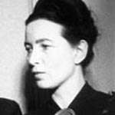
東の地を征服するための遠征を考えた王
王：まずギリシャを征服するぞ
賢者：その次は？
王： アフリカを征服する
賢者：アフリカの次は？
王：アジアに行こう、まず小アジア、次にアラビアだ
賢者：ではアラビアの次は？
王：インドまで行こう
賢者：インドの次は？
王：ああ、休息いたそう
賢者：なぜ今休息しないのですか？
賢者の言うことは正しい。が、人間の本質をより言い当てているのはどちらか？
＊ボーヴォワール「人間について」新潮文庫

Slide 21
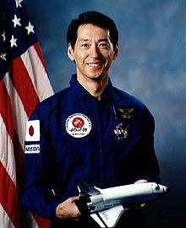
宇宙の地球にある海の中に生命が生まれ、複雑化多様化して陸地に上がり、空を飛ぶものもできた。空の次は宇宙。宇宙に行けるのは、いろいろな生き物の中で、科学技術をもった人間だけであり、これは生き物の一つの方向をもった流れだと説明したのです。だから人間として協力する動機がある。（毛利衛）」https://www.brh.co.jp/seimeishi/journal/029/talk.html
毛利衛（宇宙飛行士）

Slide 22
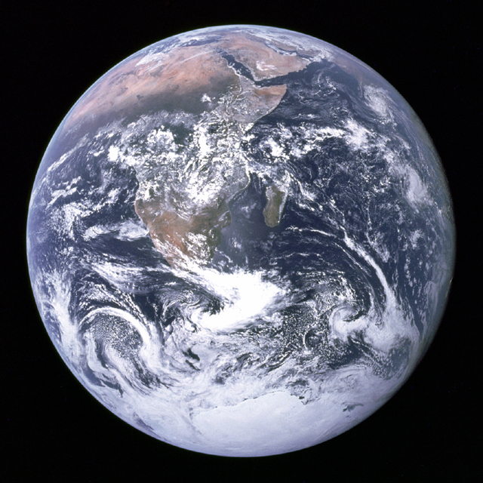
アルキメデスの視点（H.アーレント）
離見の見（世阿弥）

Slide 23
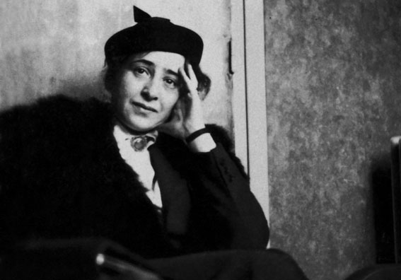
“This (anthropocentric) view of man is even more alien to the scientist, to whom man is no more than a special case of organic life and to whom man’s habitat—the earth, together with earthbound laws—is no more than a special borderline case of absolute, universal laws, that is, laws that rule the immensity of the universe. Surely the scientist cannot permit himself to ask: What consequences will the result of my investigations have for the stature (or, for that matter, for the future) of man? It has been the glory of modern science that it has been able to emancipate itself completely from all such anthropocentric, that is, truly humanistic, concerns.”
The conquest of space and the statue of man, Hannar Arendt (1963)

Slide 24
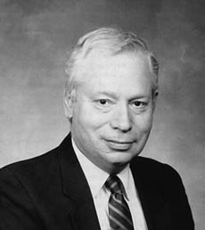
“The more the universe seems comprehensible, the more it also seems pointless.”
The First Three Minutes
S. Weinerg

Slide 25
“I do not believe that we are tourists in our universe. I do not believe that the universe is mindless… We are not merely spectators; we are actors in the drama of the universe.“
Disturbing the Universe,
Freeman Dyson
Notes:
私たちは

Slide 26
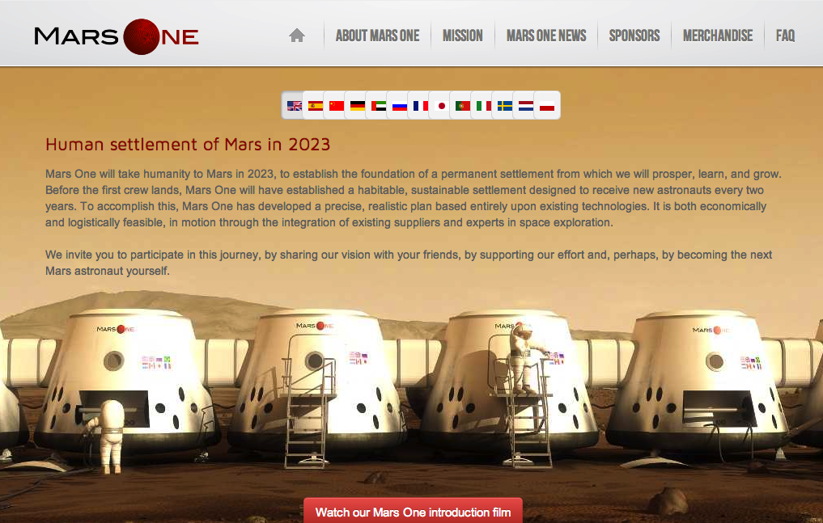
人類の宇宙進出の帰結：
ロボット技術、生命工学を駆使した新たな環境への適応
精神、価値観、社会構造の変容
異質で非融和的社会の出現

Slide 27
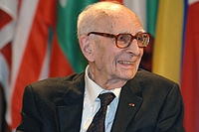
創造に満ちた偉大な時代とは、遠く離れたパートナーと刺激を与え合える程度に情報交換ができ、しかもその頻度と速度は、集団・個人間に不可欠の壁を小さくしすぎて交換が容易になり、画一化が進み多様性が見失われない程度に留まっていた時代
レヴィ＝ストロース講義（平凡社ライブラリー）

Slide 28
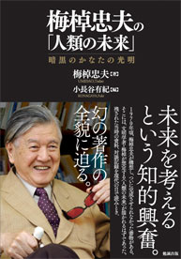
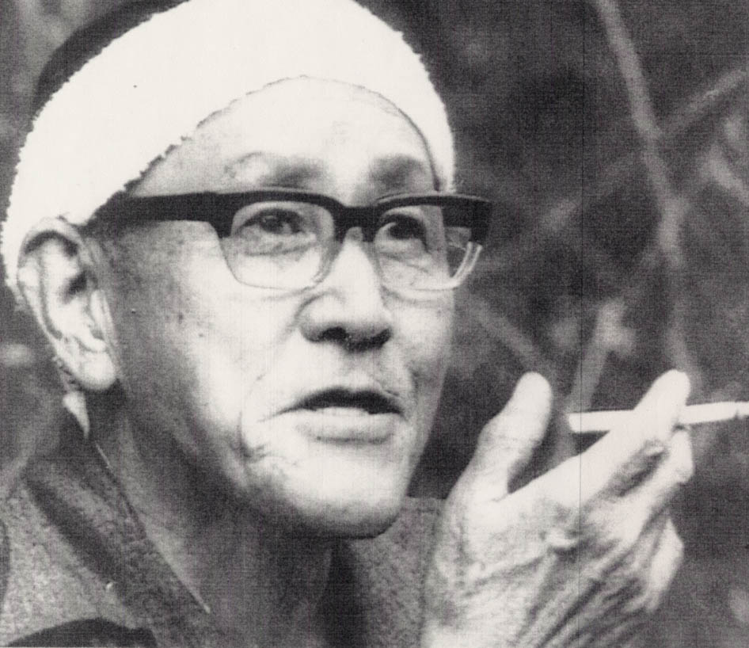
今西錦司『私なんかは、自分の一生については自然が破壊されていくのを悲しんだりしている。けれども人間の一生を考えたらサイボーグでもなんでもいいから、もっと発展してほしいという気持になるね』
今西錦司『民族文化などは、人間が意識的につくりあげようとしてできたものではなくて、自然にそうなってきたものでしょう。こういう文化と、サピエンスとして人間が意識的に努力して作り出した文化とは、はっきり分ける必要がある』
梅棹忠夫『目的的発想は自然的所与とちごうてかなり自由度が高い。洋々たる可能性をはらんでいるとともに、一面大変恐ろしいところがある』

Slide 29
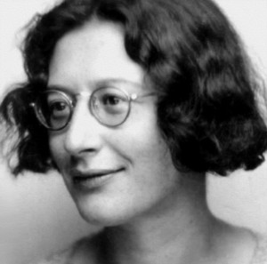
奴隷とは、ただ生存するためという以外に、この辛い労苦の目的としてどんな幸福も約束されていない者のことである
労働者たちは、パンよりも詩を必要とする。その生活が詩になることを必要としている。
工場日記 S. ヴェイユ
シモーヌ・ヴェイユ
https://upload.wikimedia.org/wikipedia/commons/0/0e/Simone1-300x297.jpg

Slide 30
広い？狭い？

